Slide 2
Gobernanza de la IA en las Universidades
Marcos de referencia y estructuras institucionales que regulan el uso de la inteligencia artificial (IA) para asegurar su implementación ética y responsable.
La gobernanza de la IA abarca la creación de políticas, la definición de roles y responsabilidades, la evaluación de riesgos y la implementación de principios éticos como la justicia, la transparencia y la rendición de cuentas.
Objetivo:
Maximizar los beneficios de la IA mientras se minimizan los riesgos asociados, garantizando la seguridad y el respeto por los derechos de todas las partes involucradas .

Slide 3
Riesgos de NO hacerlo
Falta de responsabilidad y transparencia
Sesgos y discriminación
Riesgos para la privacidad y seguridad de los datos
Falta de dirección ética
Consecuencias legales y regulatorias

Slide 4
Falta de responsabilidad y transparencia
Una universidad utiliza un sistema de IA para evaluar las solicitudes de becas y descuentos de estudiantes. Sin un marco de gobernanza claro, los solicitantes no pueden obtener información sobre cómo se toman las decisiones ni quién es responsable de revisar los criterios y algoritmos utilizados en el proceso de admisión.

Slide 5
Sesgos y discriminación
Un algoritmo de IA implementado para identificar estados de ánimo de los estudiantes a partir de gestos privilegia inconscientemente a ciertos grupos demográficos debido a sesgos en los datos históricos utilizados para entrenar el modelo, lo que resulta en la exclusión sistemática de estudiantes de comunidades subrepresentadas.

Slide 6
Riesgos para la privacidad y seguridad de los datos
Una plataforma de aprendizaje en línea utilizada por la universidad recopila y almacena datos personales de los estudiantes, como direcciones de correo electrónico y registros de actividad en el curso, e incluso datos biométricos sin implementar medidas de seguridad adecuadas, lo que podría dar lugar a filtraciones de datos y comprometer la privacidad de los estudiantes

Slide 7
Falta de dirección ética
La universidad utiliza un asistente virtual basado en IA para ofrecer asesoría psicológica a estudiantes. Sin una guía ética clara, el asistente podría proporcionar consejos inapropiados o engañosos, afectando negativamente a los estudiantes.

Slide 8
Consecuencias legales y regulatorias
La implementación de una herramienta de vigilancia de IA para supervisar la asistencia de los estudiantes en las aulas, que utiliza reconocimiento facial, podría violar regulaciones de privacidad si no se realiza una evaluación de impacto legal adecuada, exponiendo a la universidad a posibles sanciones legales.

Slide 9
Estado actual en las universidades
Aspecto | Descripción | Enfoque Actual | Limitaciones
Descentralización | Las instituciones de educación superior a menudo descentralizan el proceso de toma de decisiones sobre el uso de la IA, permitiendo que los instructores decidan su implementación. | Algunas instituciones centralizan aspectos como la adquisición de herramientas de IA y la evaluación de riesgos en áreas de IT. | Falta de un enfoque unificado y coordinado a nivel institucional.
Evaluación de riesgos | Hay una tendencia creciente a adoptar un enfoque basado en el riesgo para regular el uso de la IA. | Las clasificaciones de riesgo se centran principalmente en los datos de entrada. | Se pasan por alto otros aspectos críticos que también deben considerarse.
Uso en evaluaciones | Los esfuerzos de gobernanza se centran principalmente en el uso de IA generativa en evaluaciones y en cómo debe comunicarse en el syllabus. | Determinación de si su uso está permitido y cómo los estudiantes deben divulgar su uso. | No se definen claramente los casos de uso de IA que podrían obstaculizar los resultados de aprendizaje de los estudiantes.
Integridad académica | Se utiliza la integridad académica como salvaguardia para definir el uso indebido de la IA, centrándose en "cómo" se usa la IA. | Debate en curso sobre el uso de la IA en investigación y admisiones. | El alcance del uso indebido y uso cauteloso de la IA no está claramente definido.
Fuente: Digital Education Council. (2024). DEC Executive Briefing #006: Solving the AI Governance Problem.

Slide 10
Casos de uso
Aula
Interacción con IA
Traducción en vivo
Laboratorios virtuales y simulaciones
Reconocimiento facial para asistencia
Material de Aprendizaje
Generación de syllabus
Creación de contenido audio y video
Generación de contenido educativo
Personalización
Rutas de aprendizaje
Sugerencias de material educativo
Planificación de preparación de exámenes
Tutoría personalizada
Gestión del Aprendizaje
Sistemas de gestión de aprendizaje mejorados con IA (LMS)
Análisis de calidad de cursos e inscripción
Conducción y análisis de encuestas estudiantiles
Búsqueda
IA para ideación y lluvia de ideas
Sugerencias de estructura de investigación
Sugerencias de artículos de investigación relevantes
Escritura
Asistencia en escritura
Sugerencias de títulos
Herramientas de gestión de referencias
Resumen de textos
Revisión gramatical y ortográfica
Análisis de Datos
Análisis cuantitativo de datos
Generación de insights a partir de datos cualitativos
Gestión de datos de investigación
Colaboración y Financiamiento
Plataforma de colaboración en investigación impulsada por IA
Identificación de financiamiento para investigación
Gestión de publicaciones
Calificación
Calificación de ensayos y respuestas cortas
Calificación automatizada de pruebas objetivas
Calificación de programación y codificación
Supervisión y Detección
Supervisión de exámenes con análisis de comportamiento
Verificación de identidad
Detección de contenido generado por IA en evaluaciones
Evaluación
Evaluación del rendimiento impulsada por IA
Provisión automatizada de retroalimentación
Sistemas de evaluación entre pares basados en IA
Análisis
Tableros de progreso estudiantil
Análisis de patrones de comportamiento estudiantil
Análisis de estilos y preferencias de aprendizaje
Análisis del bienestar estudiantil
Análisis del rendimiento docente
Predicción
Predicción de matrículas en cursos
Identificación de estudiantes en riesgo
Análisis predictivo para el éxito estudiantil
Predicción de tasas de finalización de cursos
Predicción de tasas de graduación

Slide 11
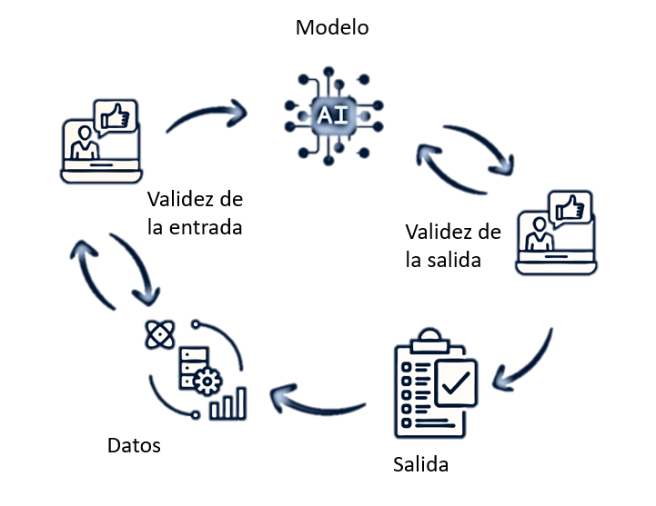
Intervención humana
Factores de riesgo
Para uso cauteloso y cumplimiento con alto riesgo: Humano en el bucle
Para uso con divulgación y riesgo moderado: Humano en el bucle o sobre el bucle
Para uso abierto con bajo riesgo: Humano sobre el bucle o incluso fuera del bucle
Otros factores
Tolerancia al riesgo
Experiencia de aprendizaje del estudiante
Costo operativo

Slide 12
Autoevaluación: Ética y transparencia de la IA
Grupo de trabajo sobre IA en La Educación

